Slide 1
Class 설계서
놀 者

Slide 2
변경 이력
일자 | 버전 | 변경 내역 | 작성자
2021/05/31 | V1.0.0 | 초안 작성 | 전원
2021/06/19 | V1.0.1 | CampingSiteInfoShow UI 관련 클래스 수정, reservationSystem 관련 클래스 수정, 후기 관련 클래스 수정 | 이현성, 노홍석, 정한수
2021/06/20 | V1.0.2 | 클래스 간소화 | 윤윤호, 이현성, 정한수

Slide 3
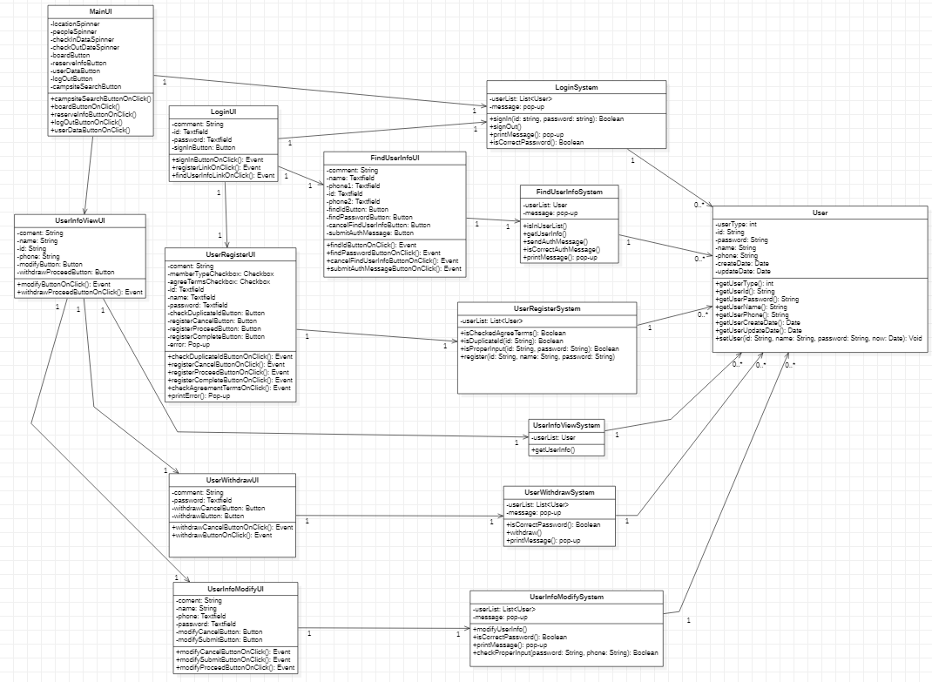
V 1.0.3
1. 사용자 클래스

Slide 4
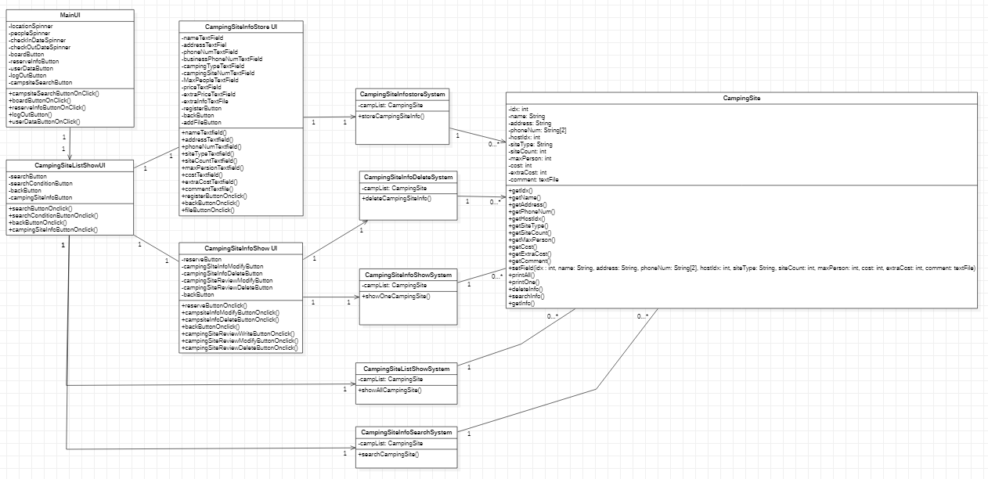
V 1.0.3
2. 캠핑장 클래스

Slide 5
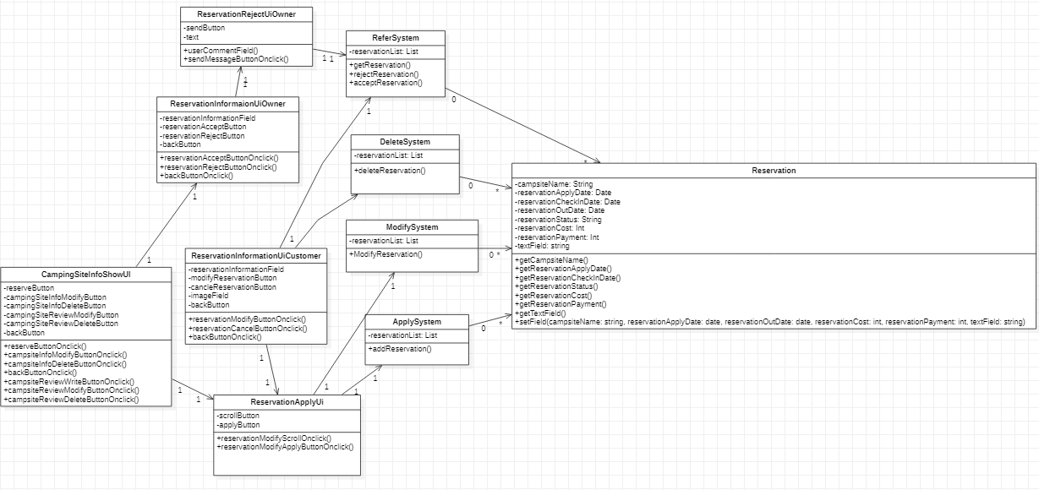
V 1.0.3
3. 예약 클래스

Slide 6
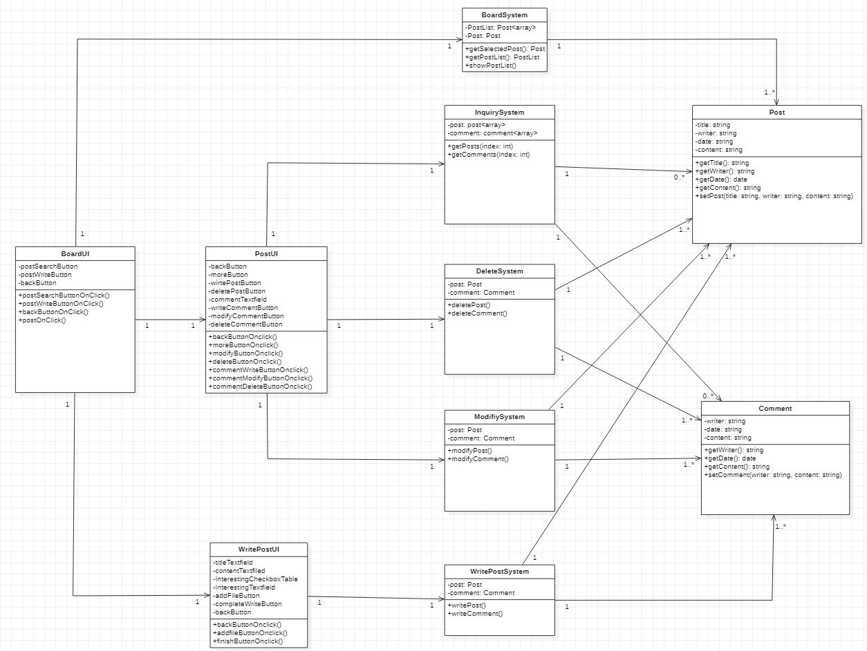
V 1.0.3
4. 게시글 클래스

Slide 7
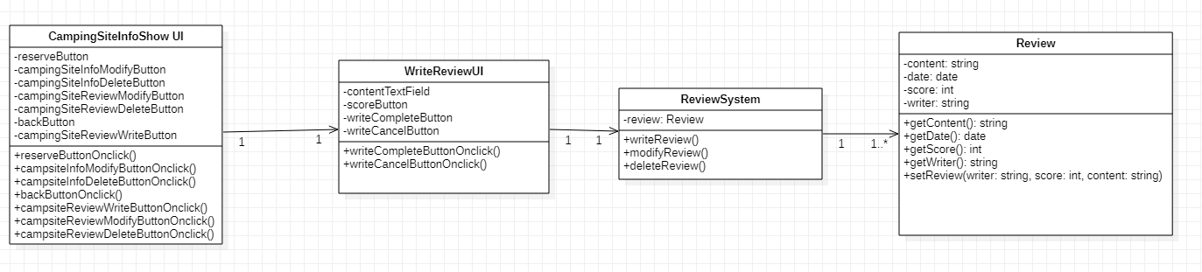
V 1.0.3
5. 후기 클래스

Slide 8
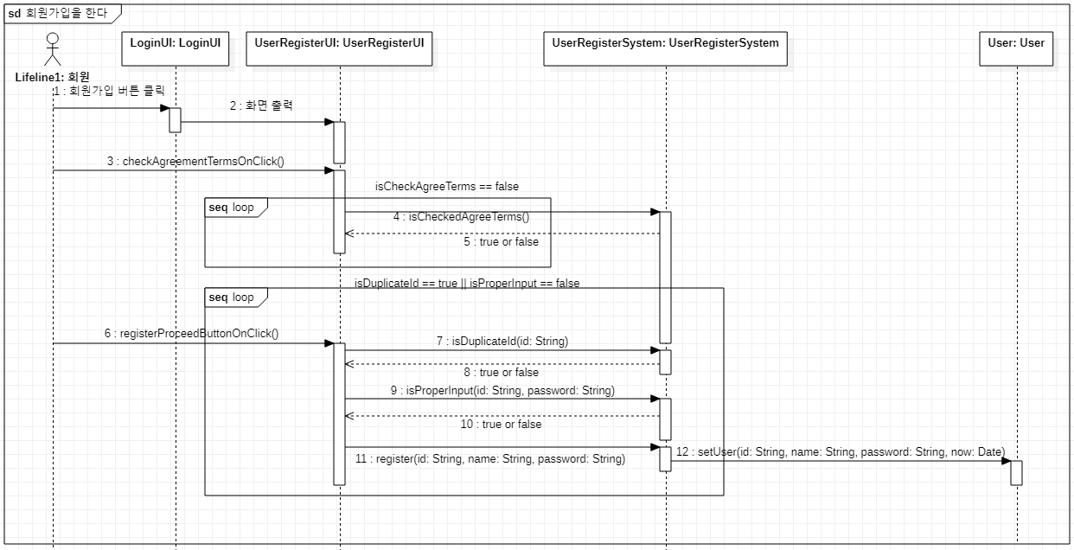
V 1.0.3
UC001: 회원가입을 한다.

Slide 9
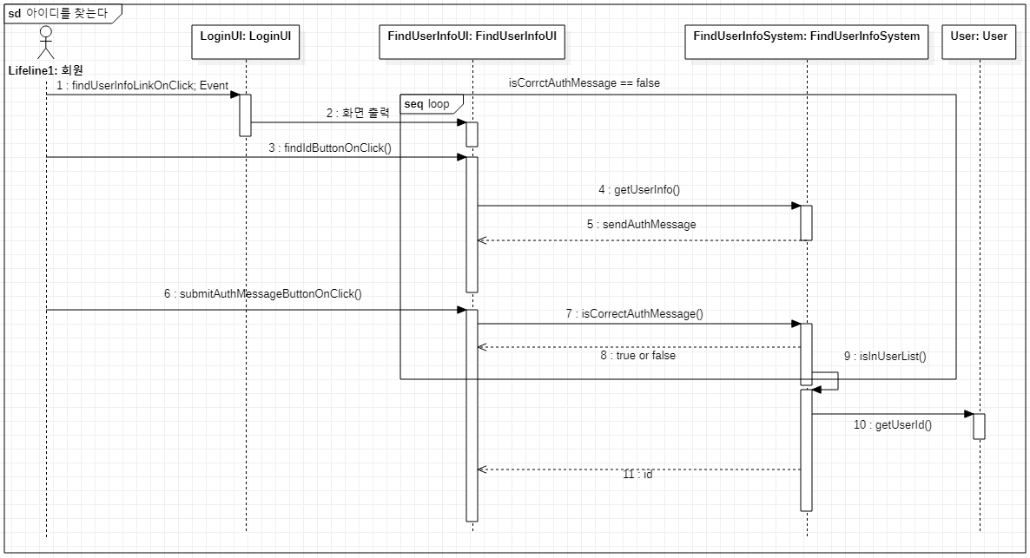
V 1.0.3
UC002: 아이디를 찾는다.

Slide 10
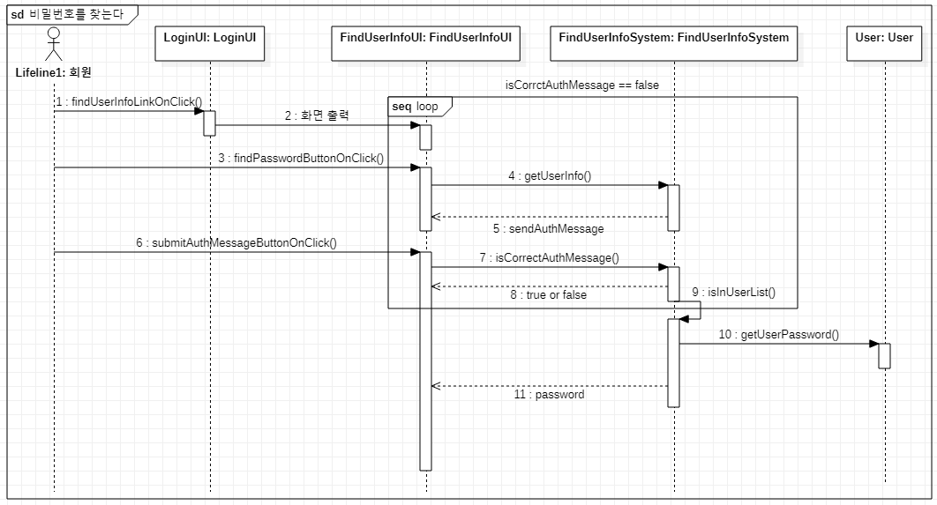
V 1.0.3
UC003: 비밀번호를 찾는다.

Slide 11
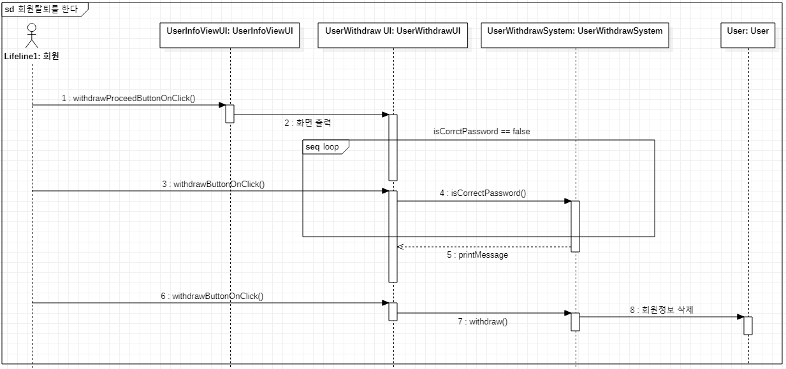
V 1.0.3
UC004: 회원 탈퇴를 한다.

Slide 12
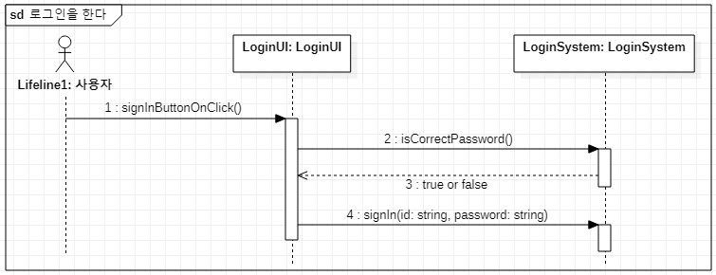
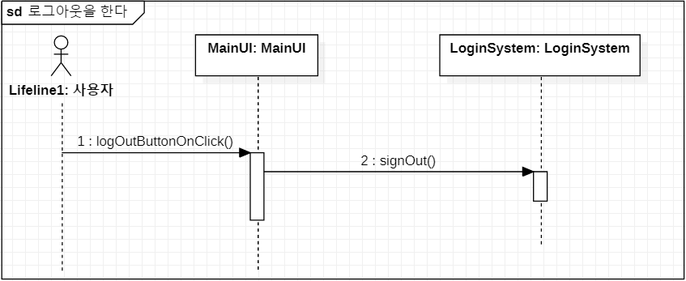
V 1.0.3
UC005: 로그인을 한다.
UC006: 로그아웃을 한다.

Slide 13
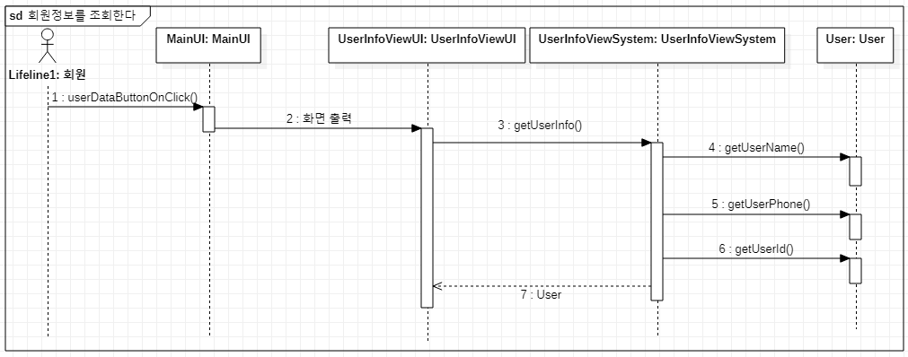
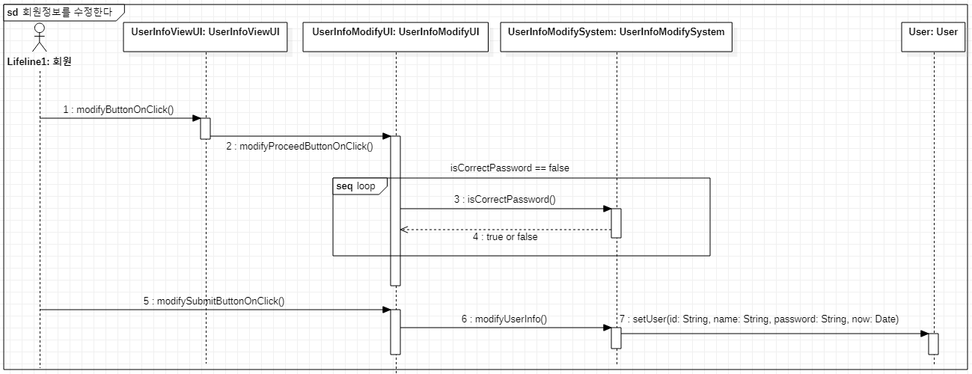
V 1.0.3
UC007: 회원정보를 조회한다.
UC008: 회원정보를 수정한다.

Slide 14
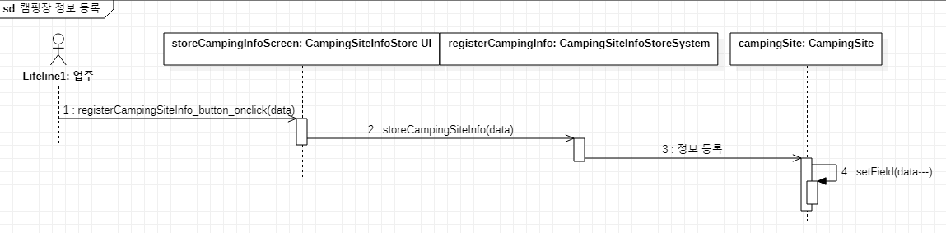
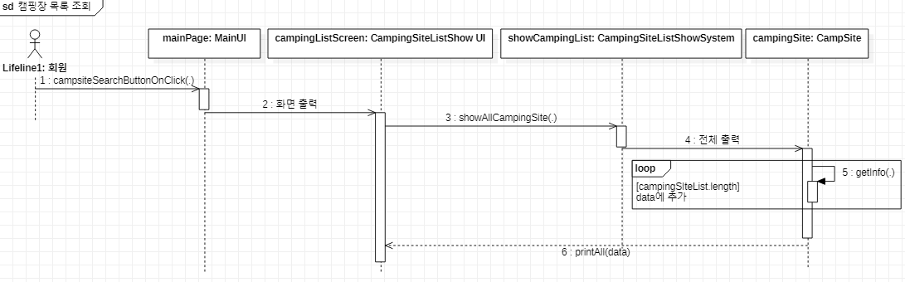
V 1.0.3
UC009: 캠핑장 정보를 등록한다.
UC010: 캠핑장 목록을 조회한다.

Slide 15
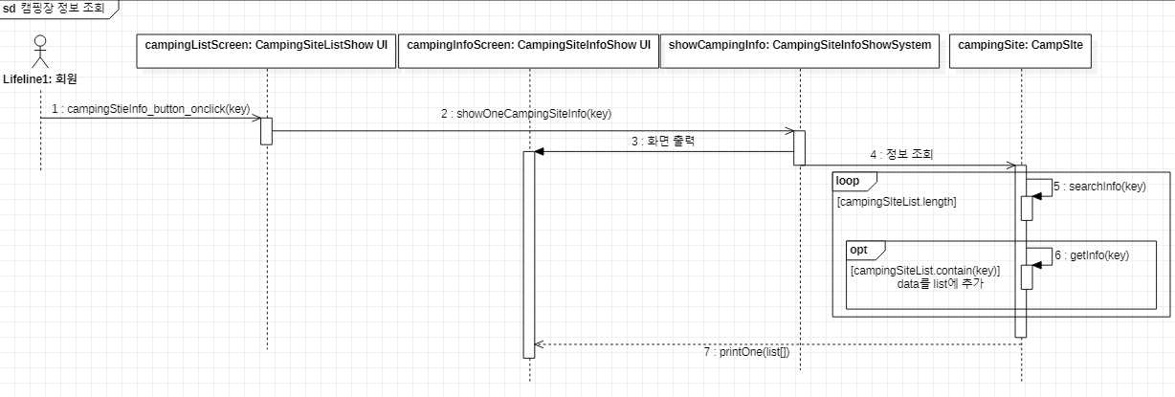
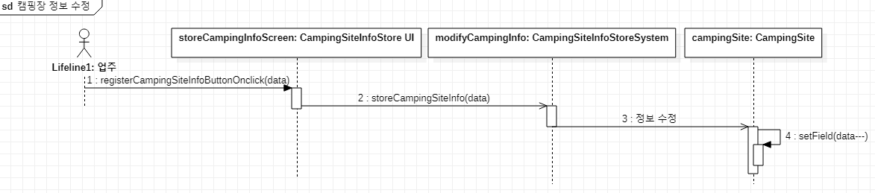
V 1.0.3
UC011: 캠핑장 정보를 조회한다.
UC012: 캠핑장 정보를 수정한다.

Slide 16
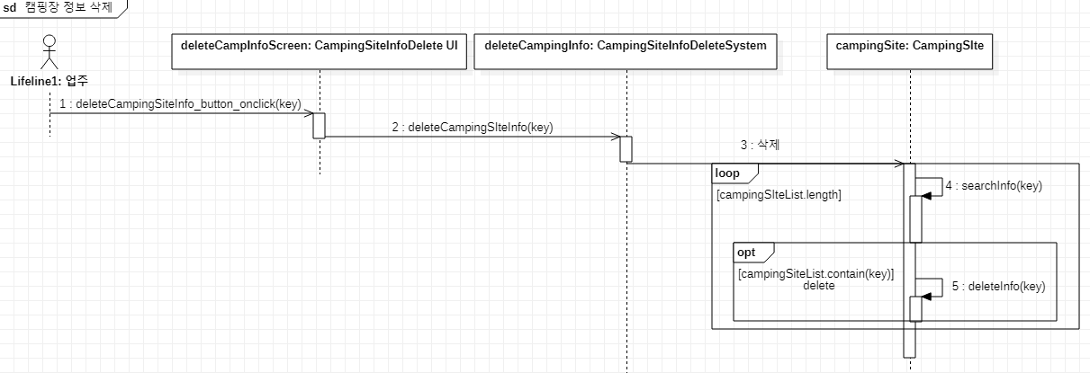
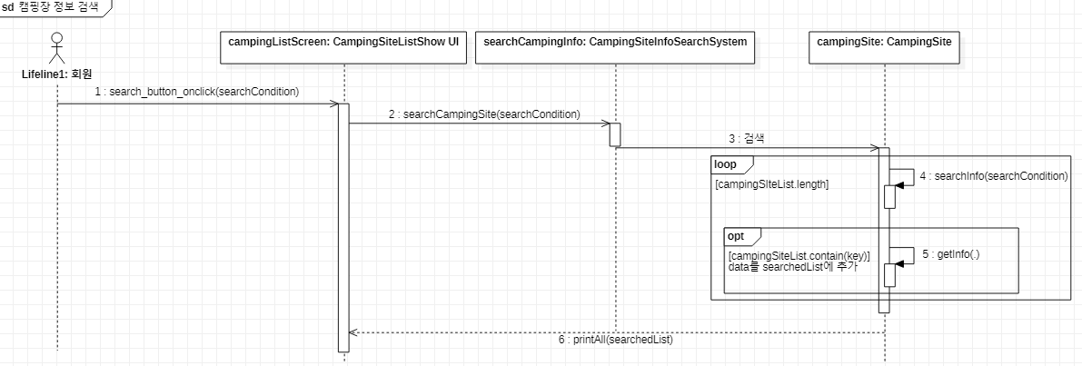
V 1.0.3
UC013: 캠핑장 정보를 삭제한다.
UC014: 검색한다.

Slide 17
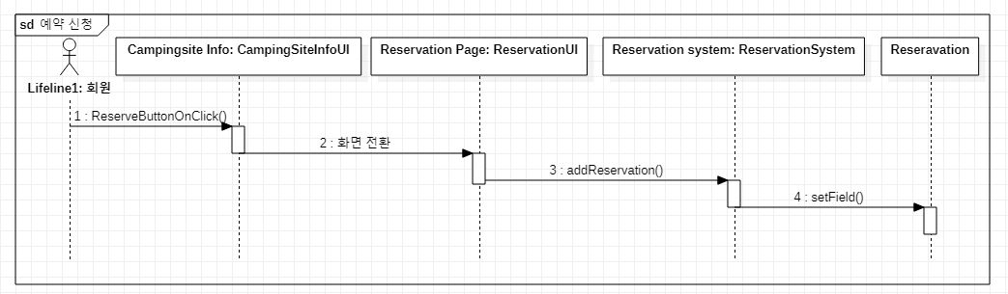
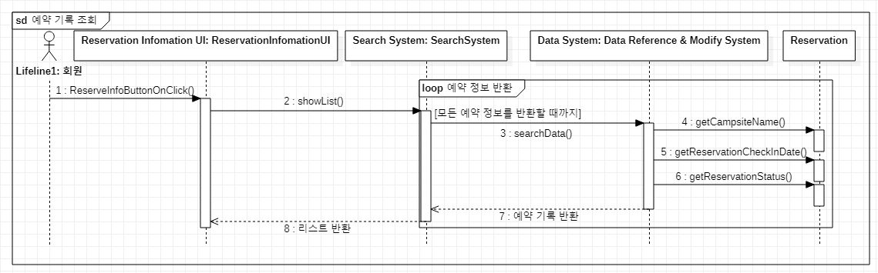
V 1.0.3
UC015: 캠핑장 예약을 신청한다.
UC016: 캠핑장 예약을 조회한다.

Slide 18
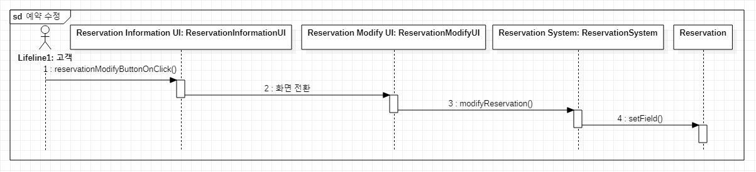
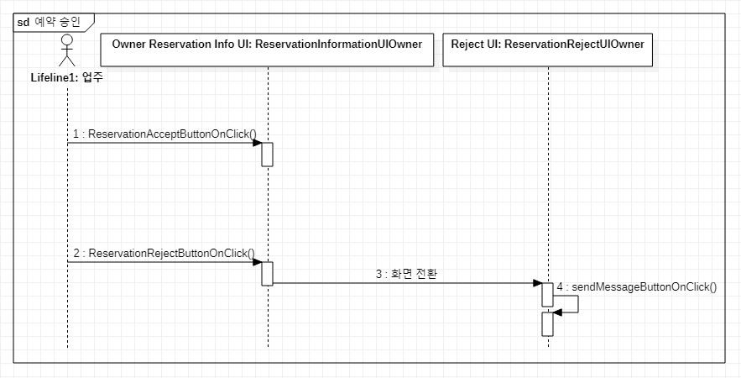
V 1.0.3
UC017: 캠핑장 예약을 수정한다.
UC018: 캠핑장 예약을 승인한다.

Slide 19
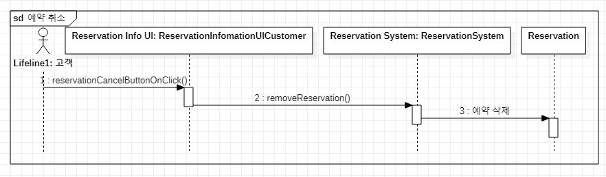
V 1.0.3
UC019: 캠핑장 예약을 취소한다.

Slide 20
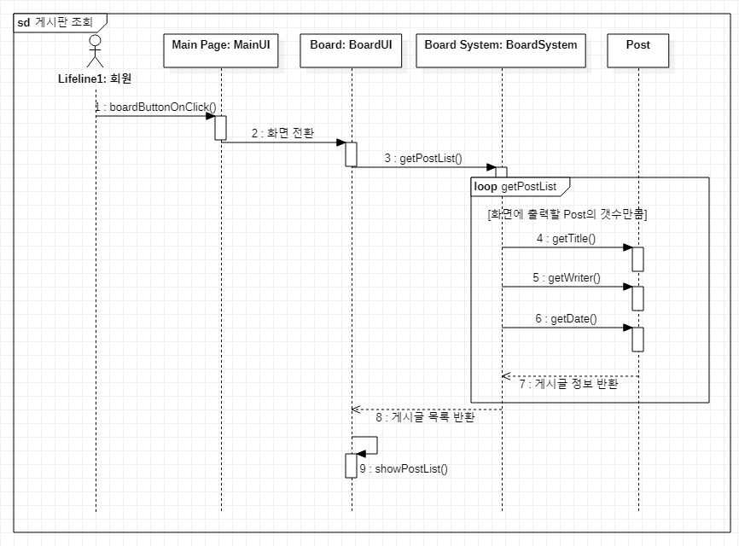
V 1.0.3
UC020: 게시판을 조회한다.

Slide 21
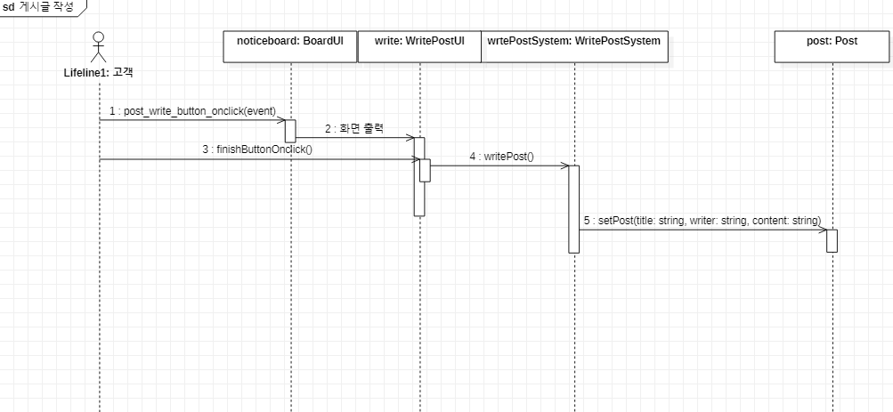
V 1.0.3
UC021: 글을 등록한다.

Slide 22
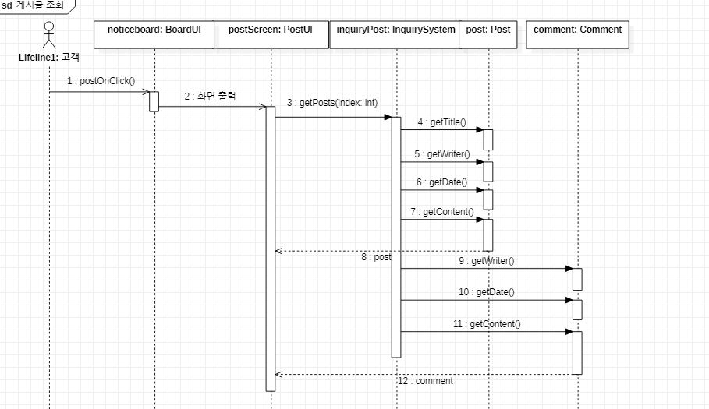
V 1.0.3
UC022: 글을 조회한다.

Slide 23
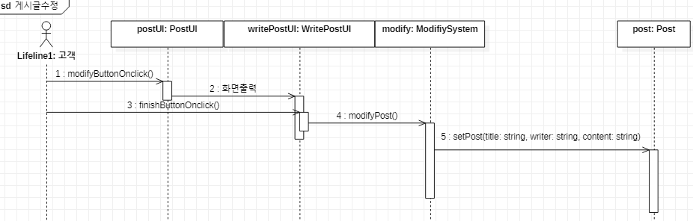
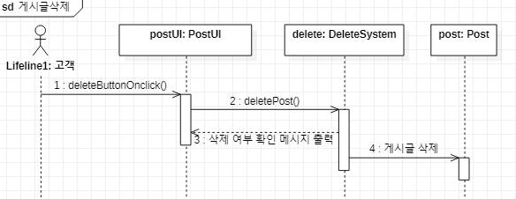
V 1.0.3
UC023: 글을 수정한다.
UC024: 글을 삭제한다.

Slide 24
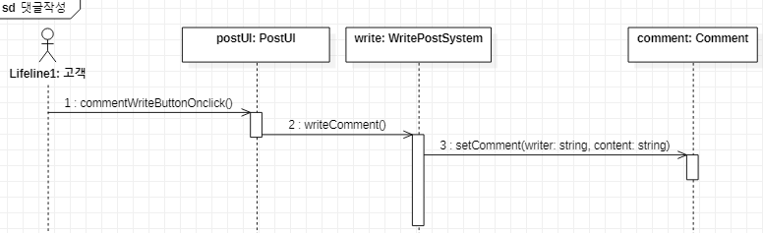
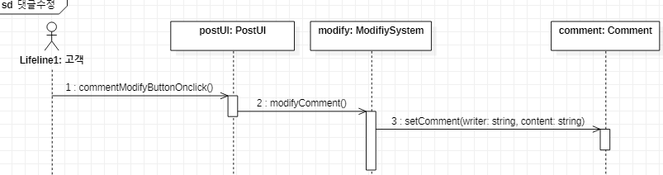
V 1.0.3
UC026: 댓글을 작성한다.
UC027: 댓글을 수정한다.

Slide 25
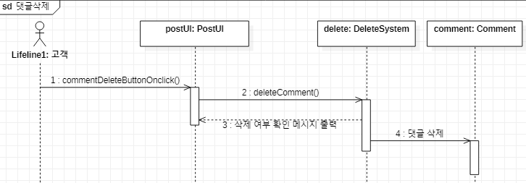
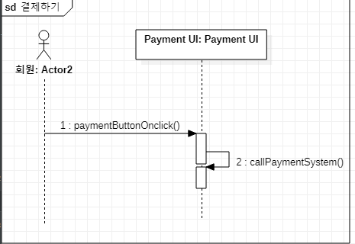
V 1.0.3
UC028: 댓글을 삭제한다.
UC029: 캠핑장 이용 대금을 지불한다.

Slide 26
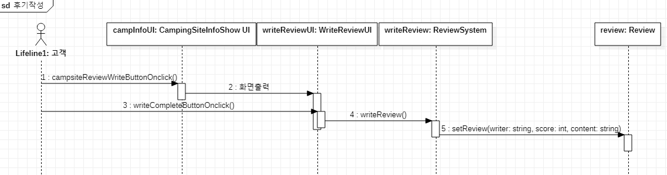
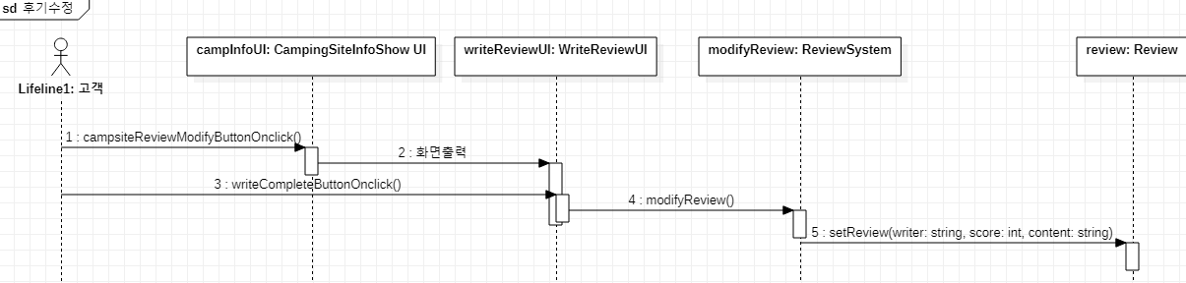
V 1.0.3
UC030: 캠핑장 이용 후기를 작성한다.
UC031: 캠핑장 이용 후기를 수정한다.

Slide 27
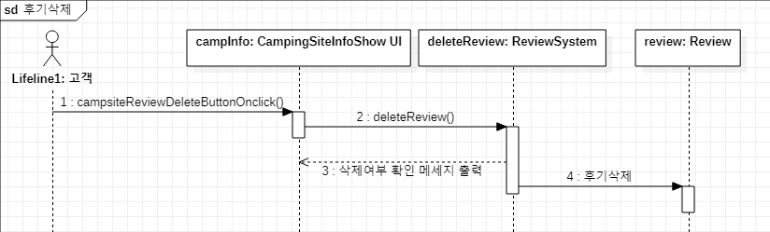
V 1.0.3
UC032: 캠핑장 이용 후기를 삭제한다.

